Slide 1

07.012020
第11期
--功能模块解析

Slide 2


禅道项目管理软件
禅道的定位
扫描关注
禅道公众号

Slide 3
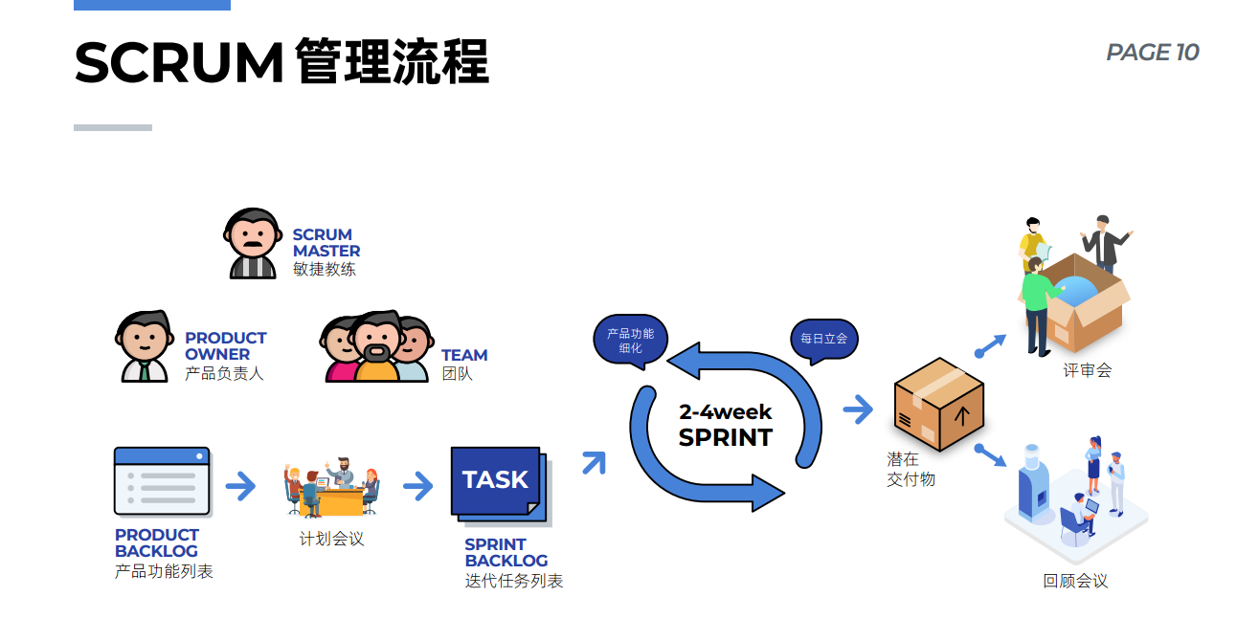

Slide 4
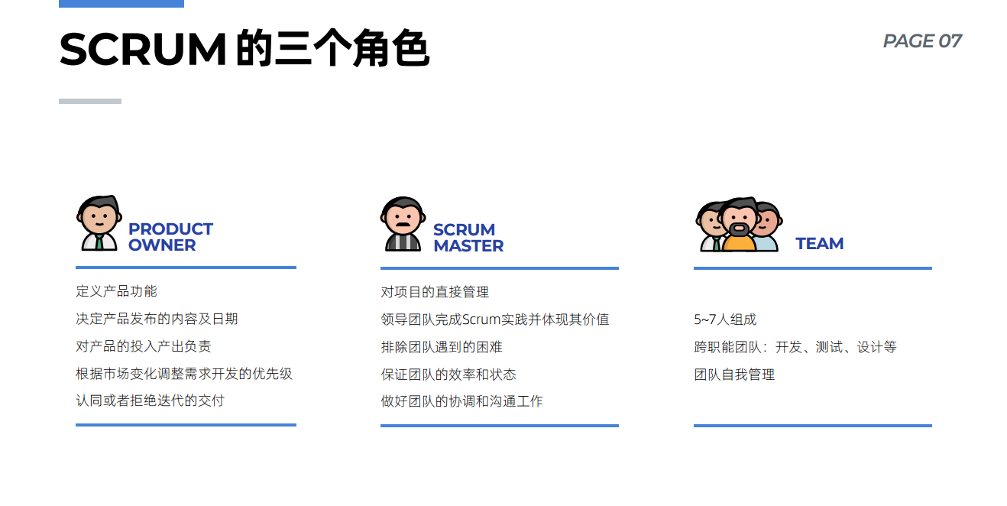

Slide 5
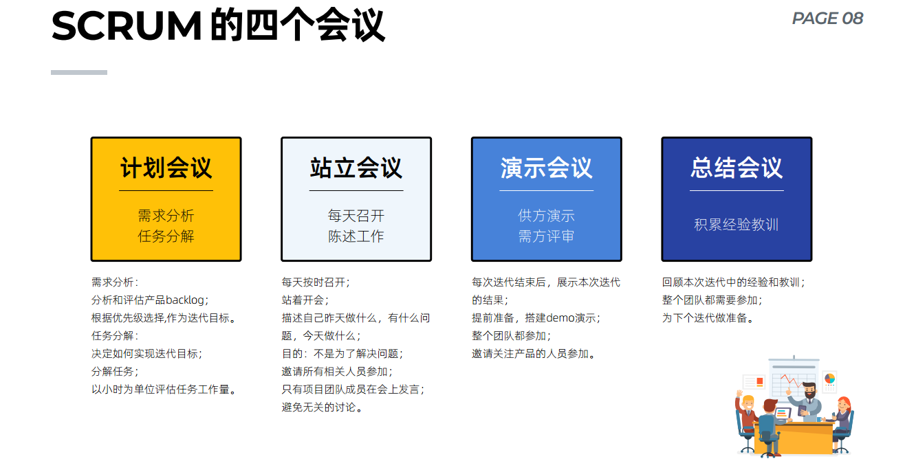

Slide 6
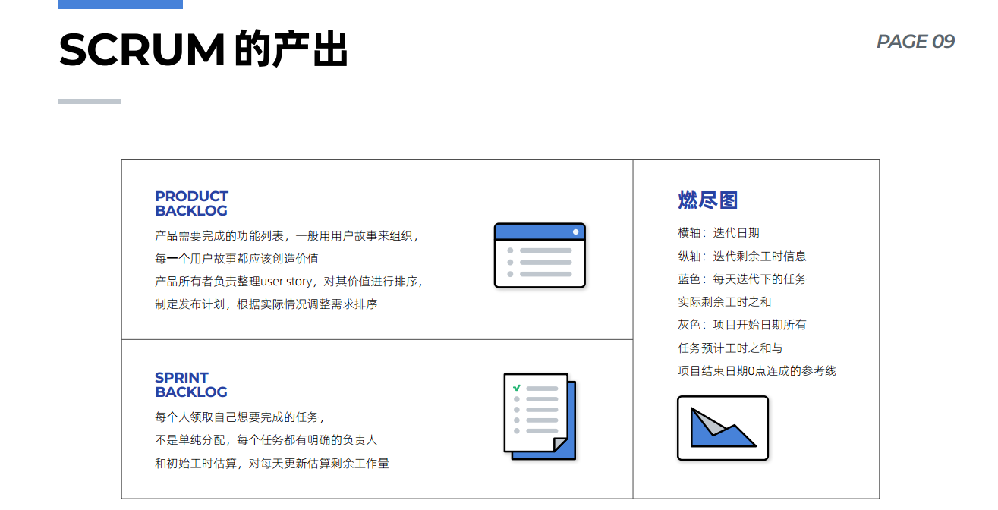
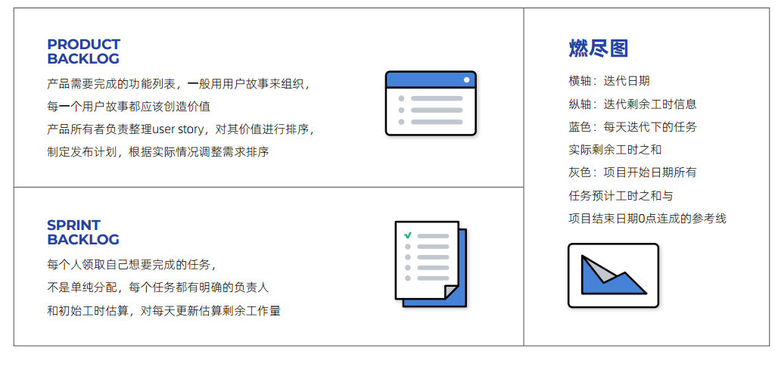

Slide 7
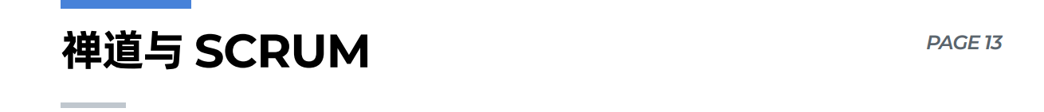


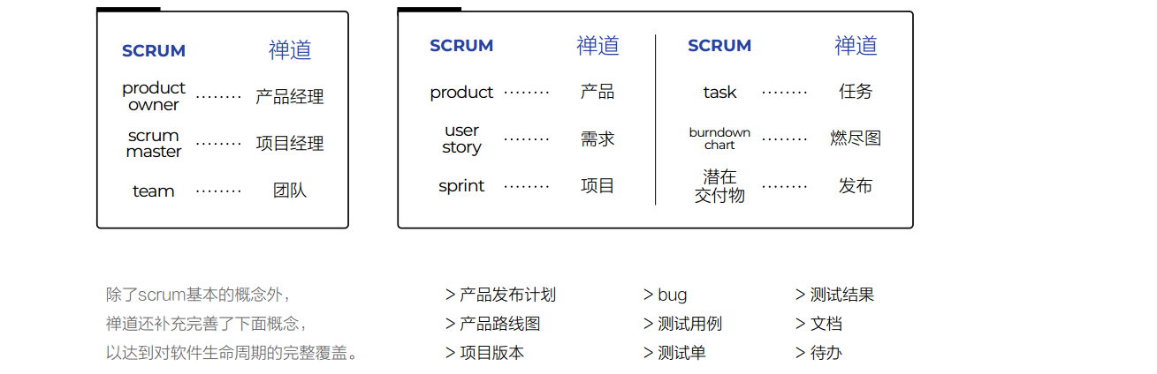


Slide 8
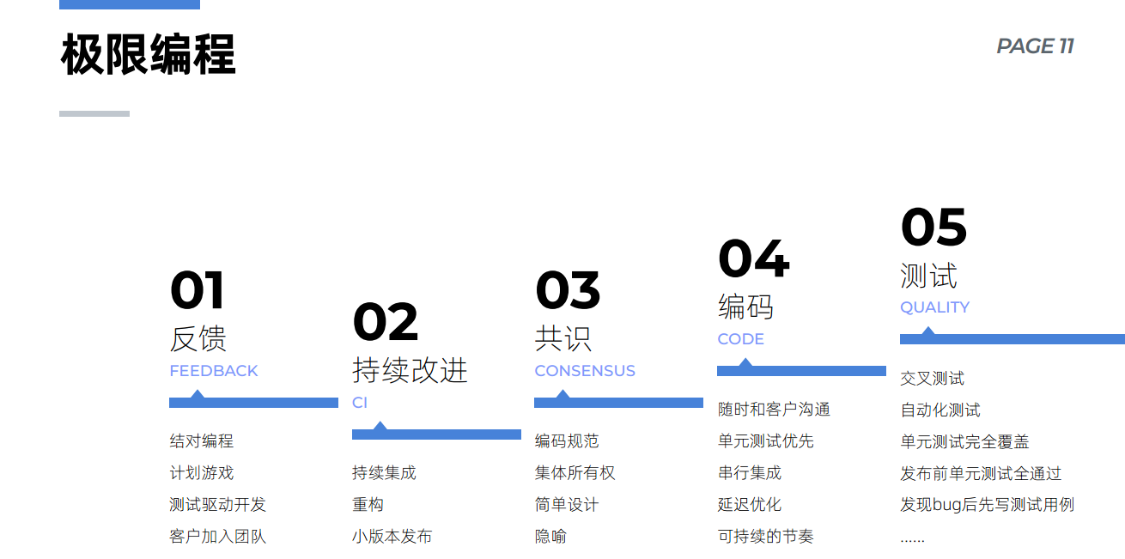

Slide 9
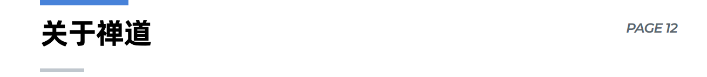
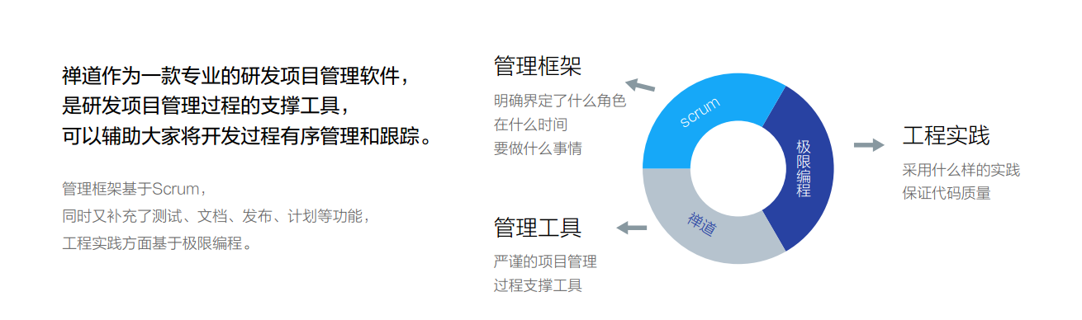

Slide 10
禅道项目管理软件
功能模块解析
扫描关注
禅道公众号

Slide 11
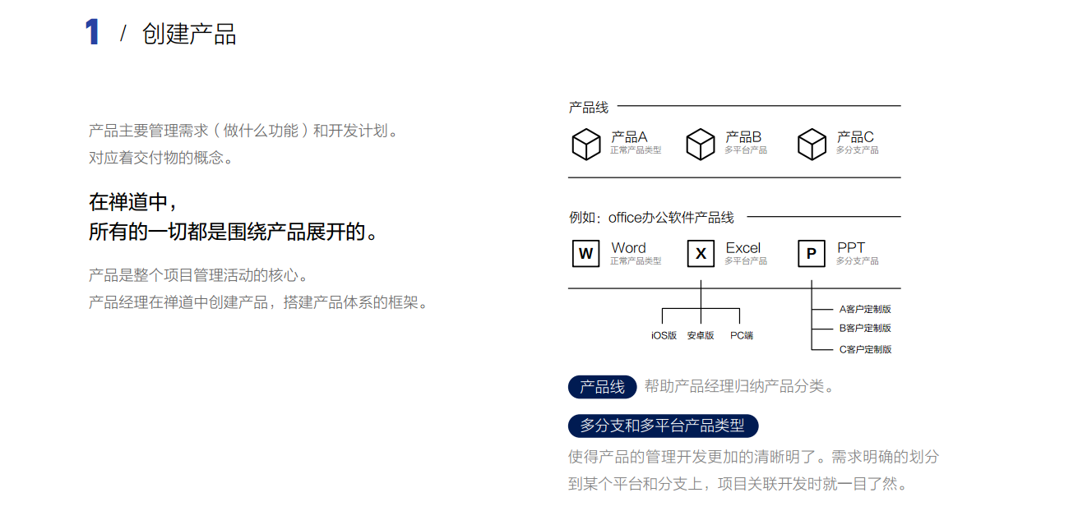
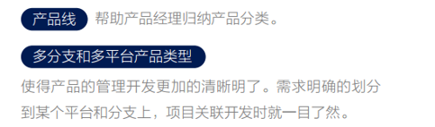

产品 / PRODUCT
模块
通常按功能划分，需求的分类；
可以直观的查看产品的整个框架，方便对需求进行管理

Slide 12

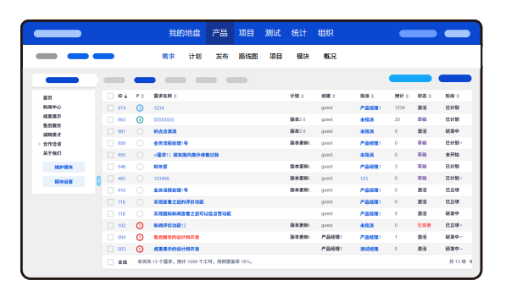


需求 / USER STORY
需求内容
一般通过用户故事的形式来组织：作为一名<角色>，
我希望<功能>，这样可以<开发价值>
需求特征
独立的 / 可讨论的 / 有价值的 / 可估算的 / 小的 / 可测试的
需求评审与状态
通过需求评审会议，记录评审结果，
状态：草稿 / 激活 / 已变更 / 已关闭
需求阶段
未开始 / 已计划 / 已立项 / 研发中 / 研发完毕 / 测试中 /
测试完毕 / 已发布
与原型图的对比 >
原型图无法分解、不能区分优先级、进度无法跟踪、容易纠结于细节控制；
优点：便于宏观把控
需求变更
禅道内置需求变更功能，通过 变更 按钮操作；
凡是对需求 标题、描述、验证标准和附件的修改，都需要走需求变更流程。

Slide 13
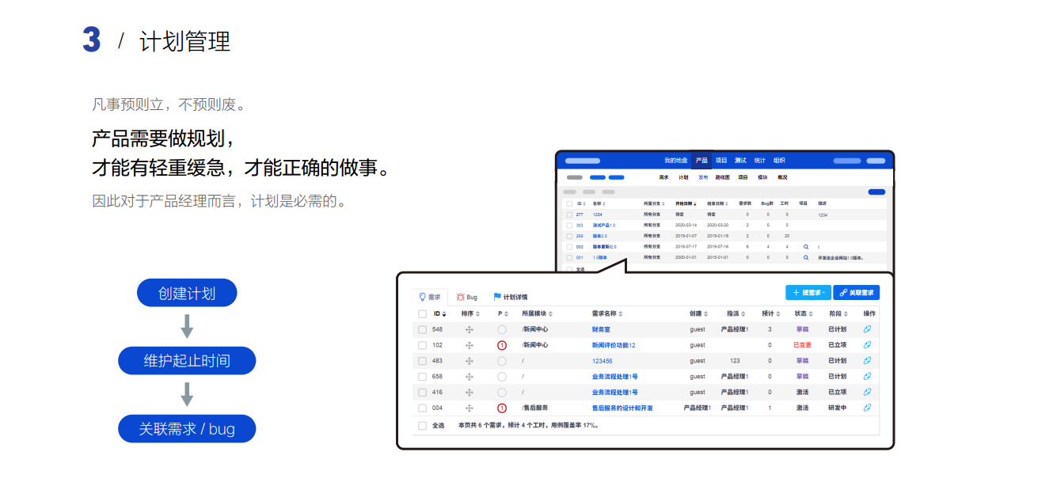


计划 / PLAN
--需求实现时间的规划

Slide 14
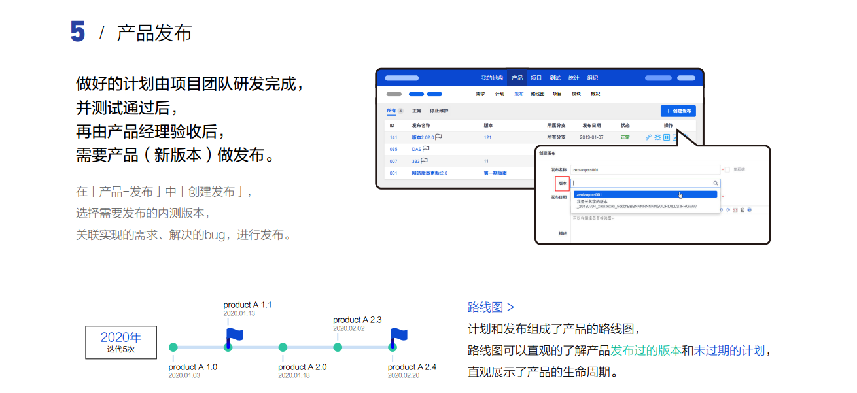

发布 / RELEASE
--展示已完成的需求

Slide 15
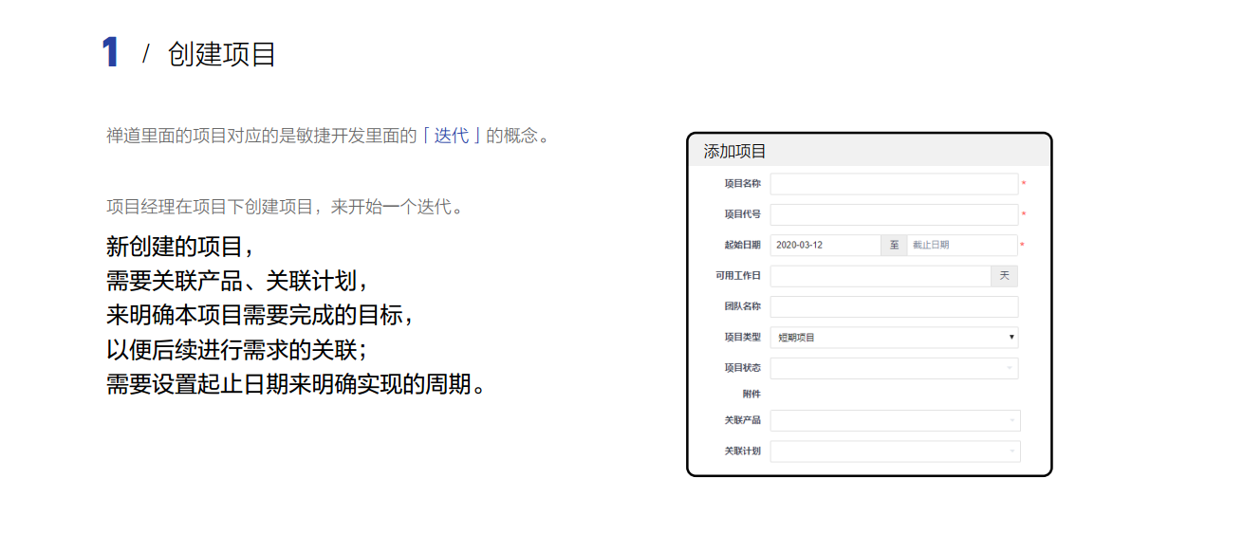

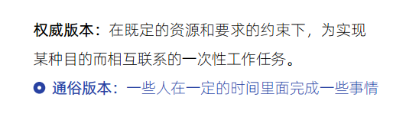
项目 / SPRINT
人： 项目团队 TEAM
时间：项目起止时间
事情：项目要实现的需求，即sprint backlog

Slide 16
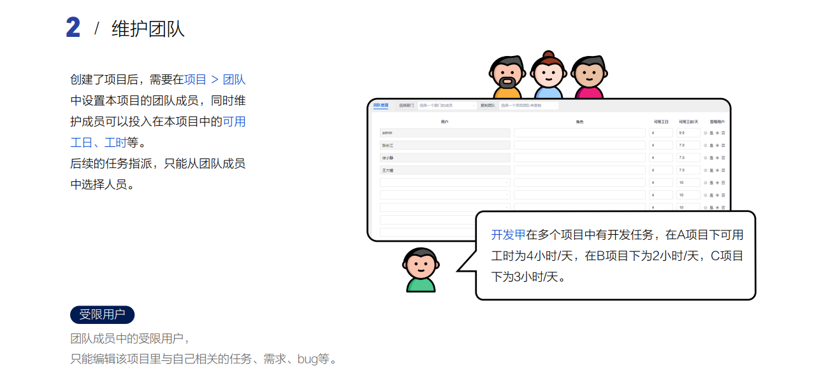
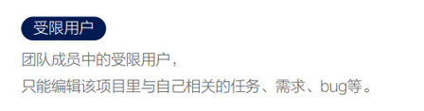
团队 / TEAM

Slide 17
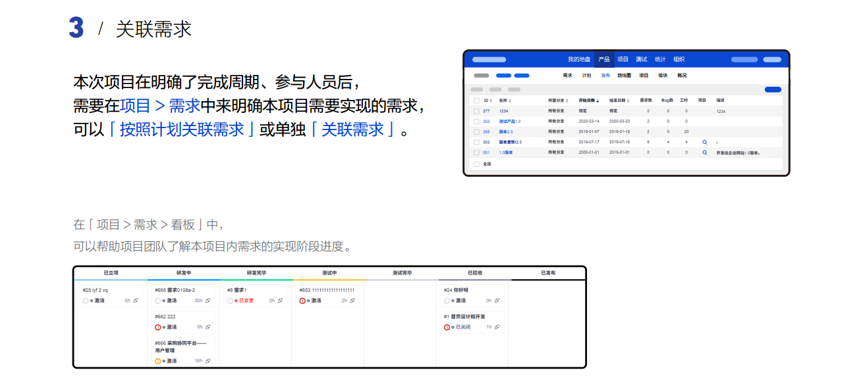
需求列表 / SPRINT BACKLOG

Slide 18
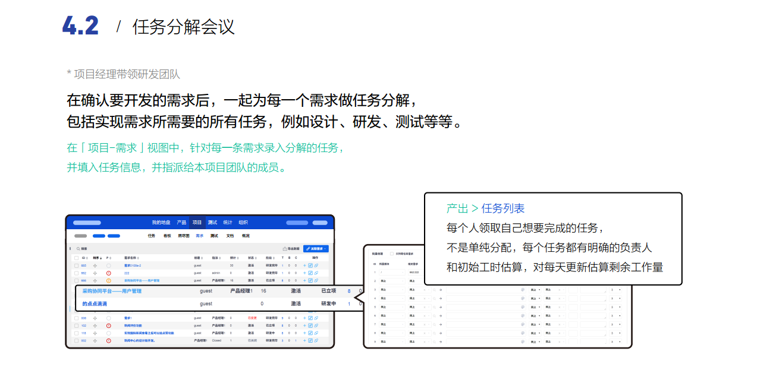


任务 / TASK
--实现需求的过程，记录工作量
多人任务 / 子任务

Slide 19
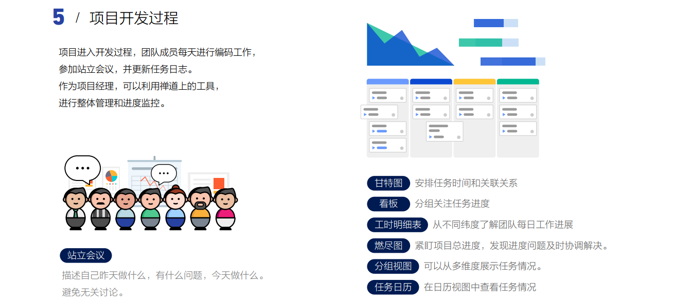
项目跟进
--关注项目（需求实现）进度

Slide 20
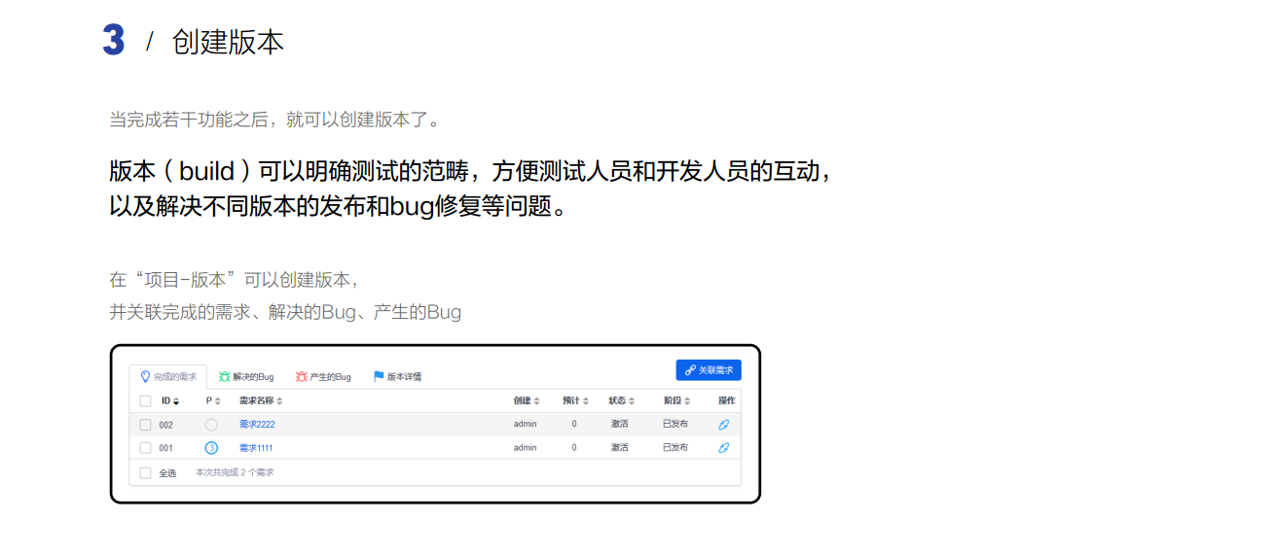
版本 / BUILD
--明确测试范围（即完成的需求和解决的bug）

Slide 21
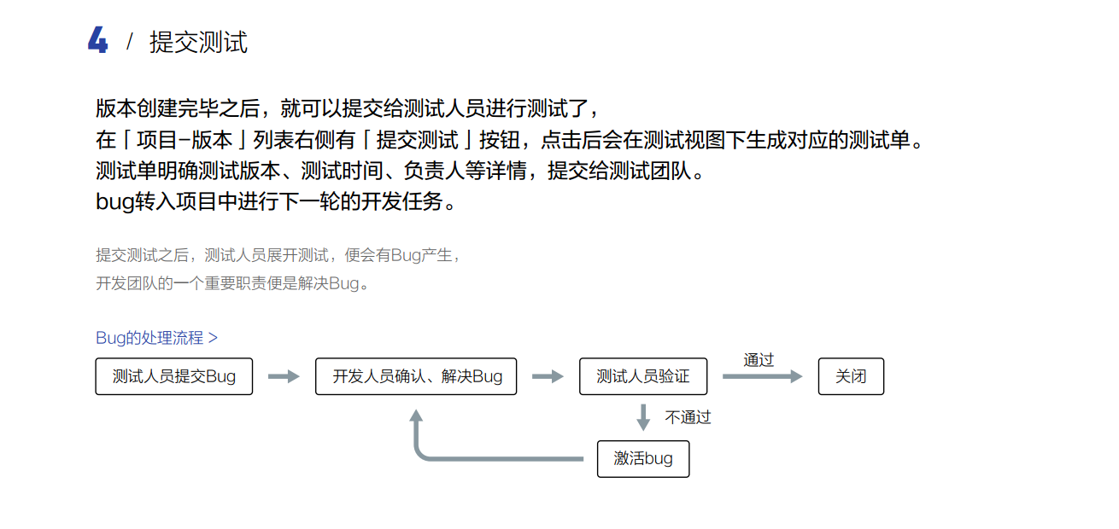


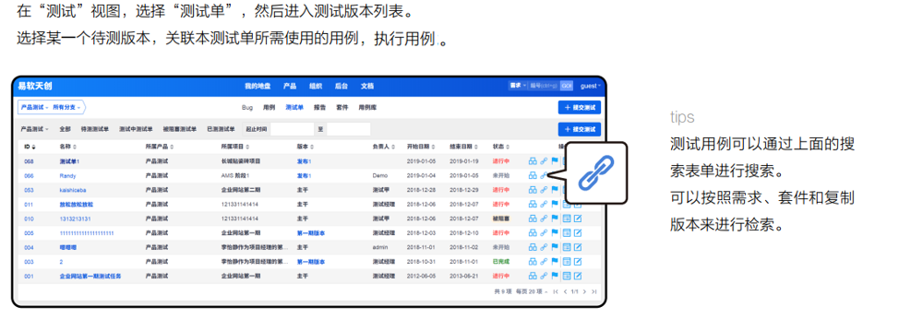
测试单 / REQUEST
--关联需求相关的用例

Slide 22
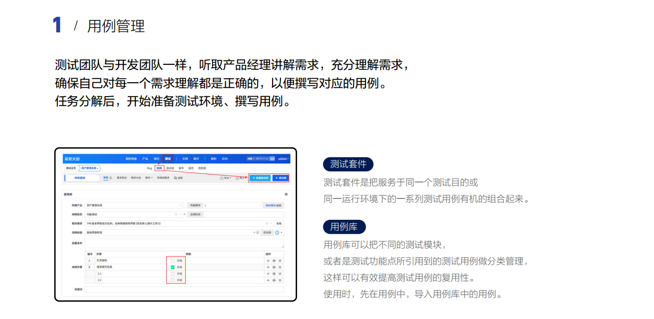
用例/ CASE
--检验需求实现的过程
内容：测试目标、测试环境、测试数据、测试步骤、预期结果、测试脚本等。

Slide 23
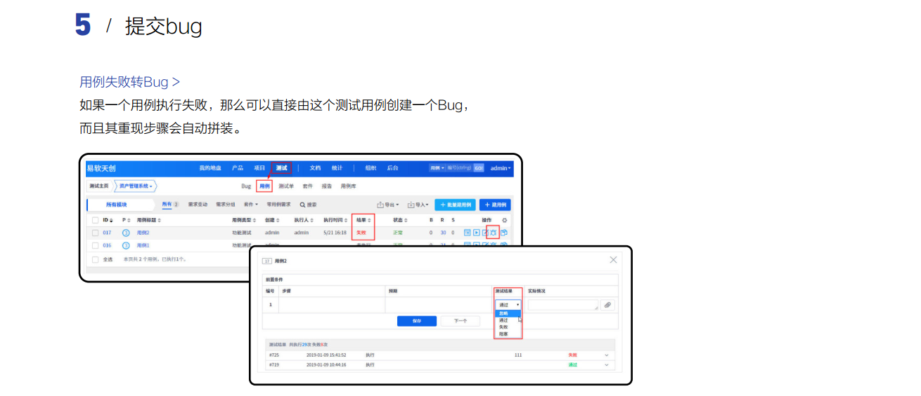



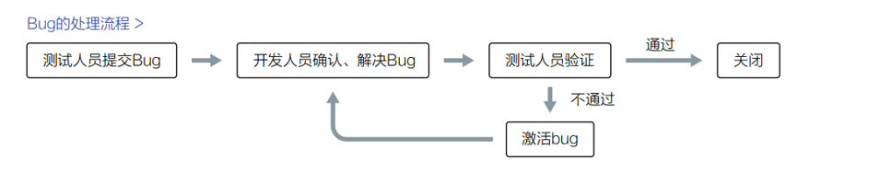

缺陷 / BUG
--产品需求的实现质量
状态 > 激活、已解决、已关闭
解决方案 > 设计如此、重复bug、外部原因、已解决、无法重现、延期处理、不予解决、转为需求。
其中“已解决”和“延期处理”的bug为有效bug。

Slide 24
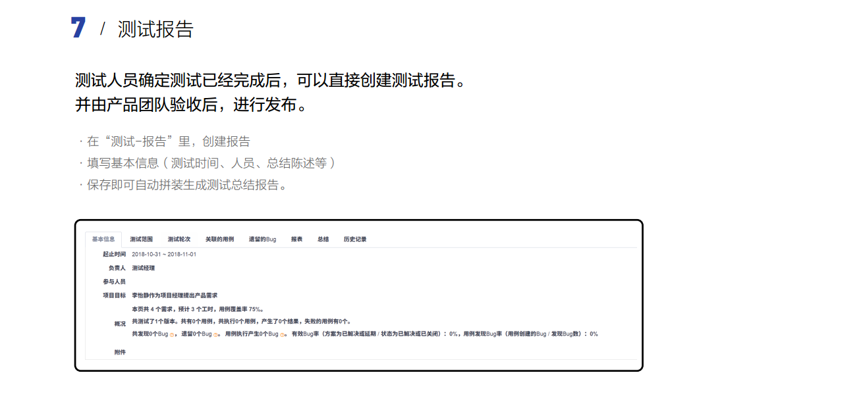

测试报告 / REPORT
--汇总测试结果

Slide 25
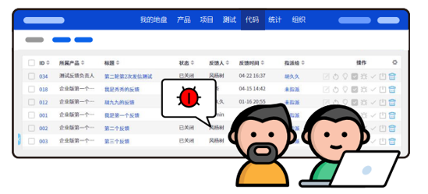
集成 / CI
禅道支持Git、SVN版本系统集成，Jenkins构建任务触发，以及ZTF自动化测试调度几个方面。
SVN / GIT集成 >
集成用户本地的代码库，在禅道中直接预览和评审代码。
Jenkins构建 >
支持打标签和代码注释触发自动构建，
并查看构建历史和结果。
ZTF自动化>
支持 Python、Ruby、Lua、Tcl、PHP、Perl、Javascript,、Shell和Bat语言，同禅道无缝集成。

Slide 26
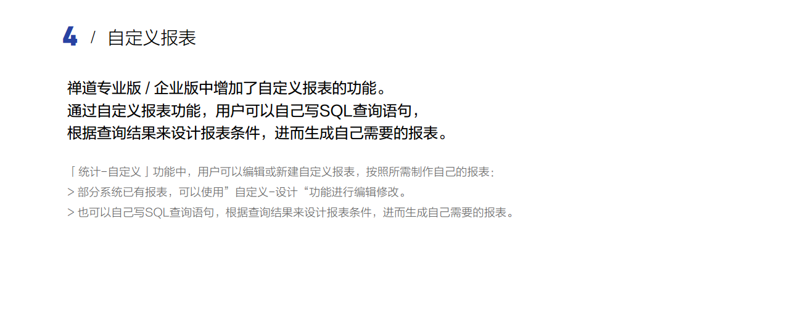
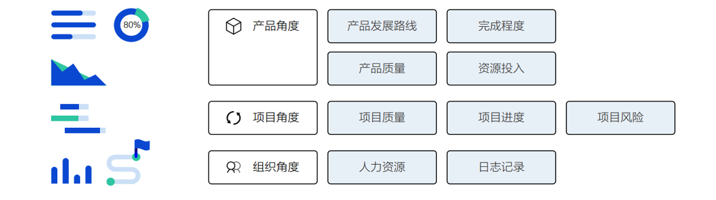
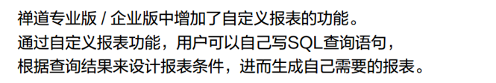
统计报表 / REPORT

Slide 27
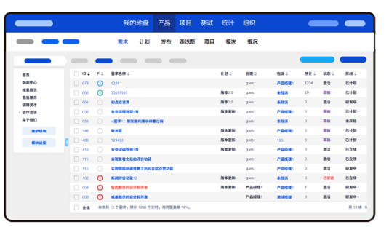
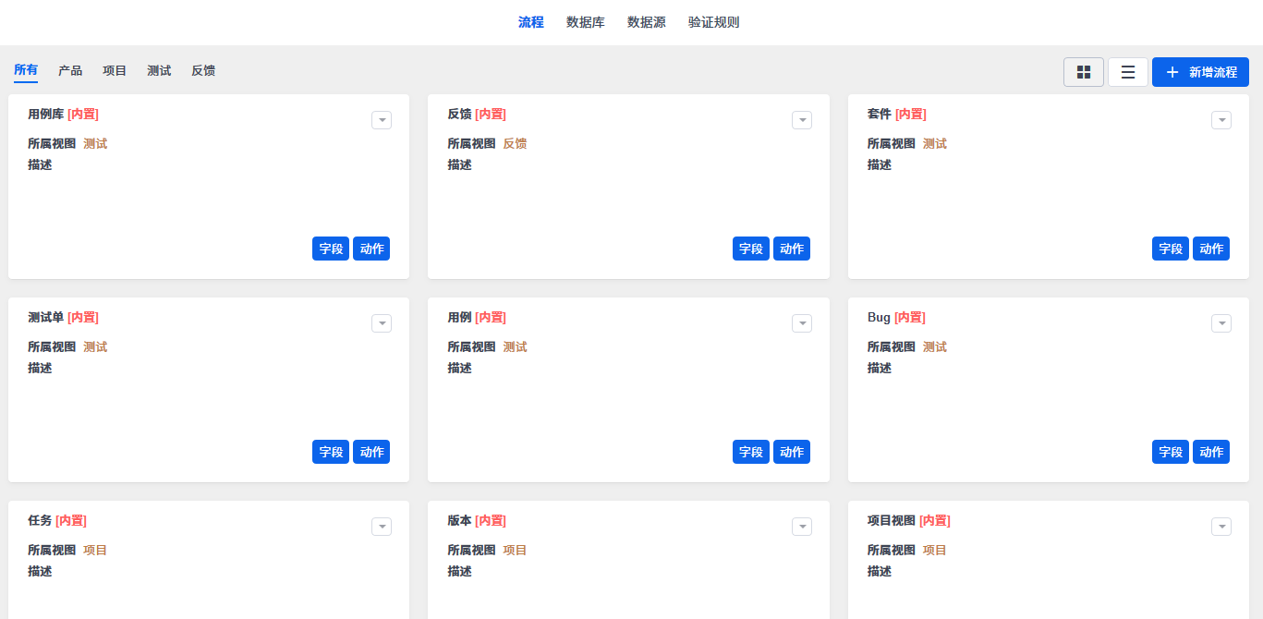
工作流 / WORKFLOW
--自定义流程、字段和动作。
自定义工作流
工作流不仅可以自定义内置流程里的字段、动作、界面和数据信息，对禅道内置流程进行扩展和重写。
可以根据实际使用需求，定制和配置个性化的工作流程。

Slide 28
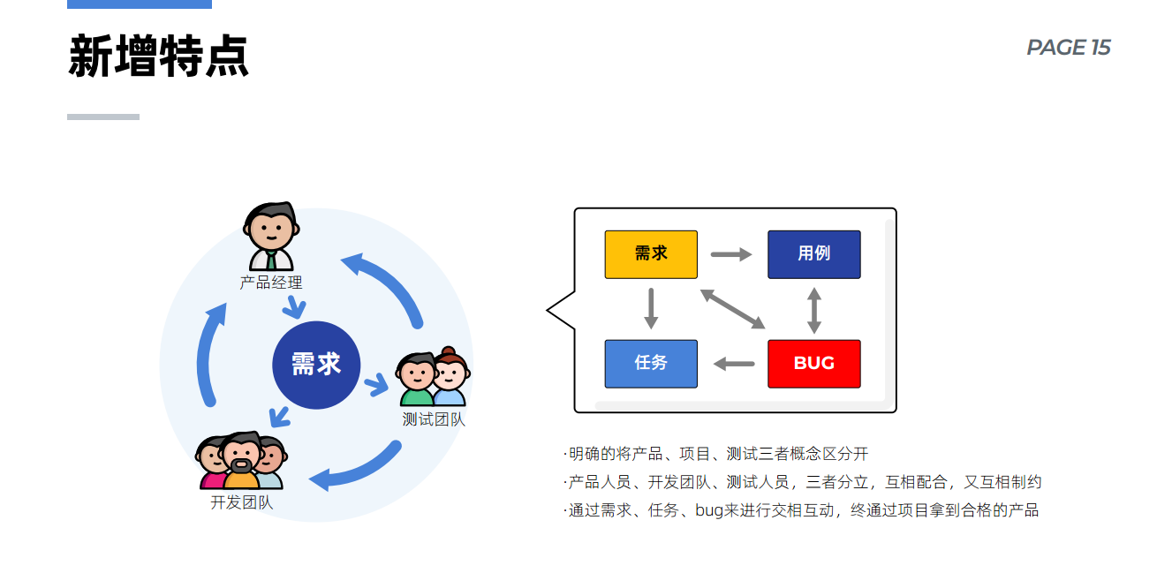


Slide 29
禅道项目管理软件
整体使用流程
扫描关注
禅道公众号

Slide 30
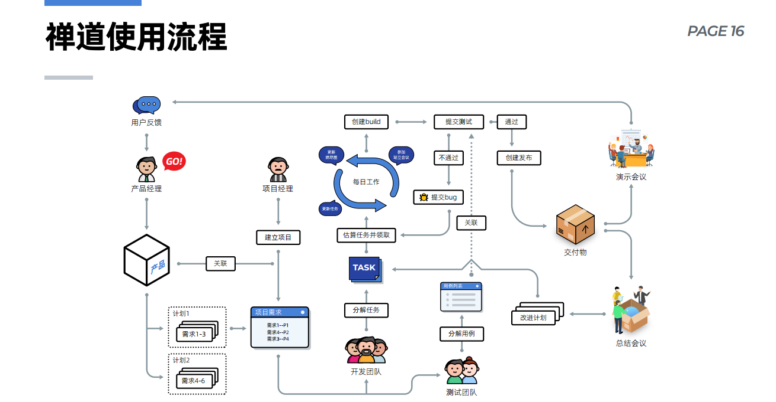

Slide 31

感谢支持!
扫描关注
禅道公众号

